Slide 1
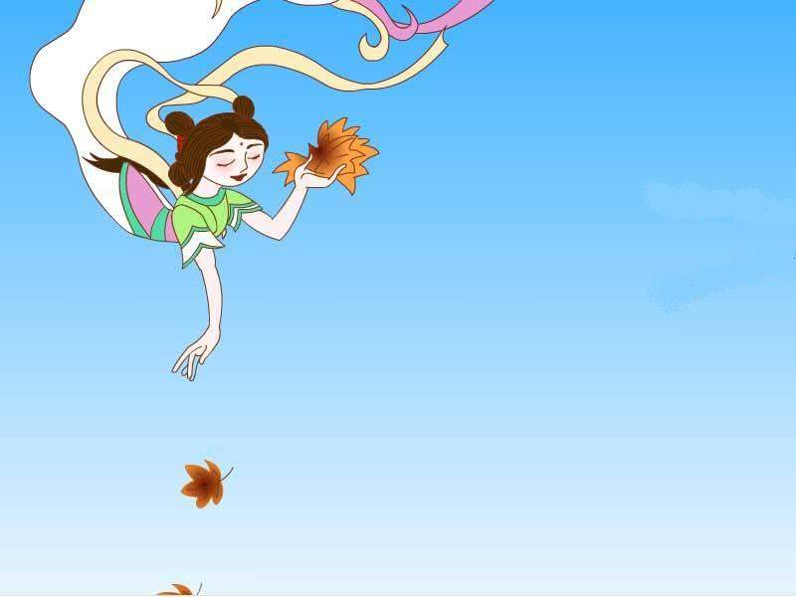
苏教版小学语文一年级上册
秋姑娘的信

Slide 2
秋姑娘摘下片片枫叶，给她的好朋友们写信。

Slide 3

大雁
青蛙
松鼠
孩子

Slide 4
南去的大雁
冬眠的青蛙
贪玩的松鼠
山村孩子
秋姑娘给 、 、
和 写了信。

Slide 5
南去的大雁
冬眠的青蛙
贪玩的松鼠
山村孩子
秋姑娘给 南去的大雁 、 冬眠的青蛙 、
贪玩的松鼠 和 山村孩子 写了信。

Slide 6
秋姑娘摘下片片枫叶，给她的好朋友们写信。

Slide 7
秋姑娘摘下片片枫叶，给她的好朋友们写信。

Slide 8


南去的大雁
冬眠的青蛙
贪玩的松鼠
山村孩子

Slide 9
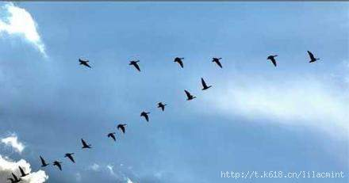
一封写给南去的大雁，让它们路上多加小心。

Slide 10
一封写给南去的大雁，让它们路上多加小心。

Slide 11
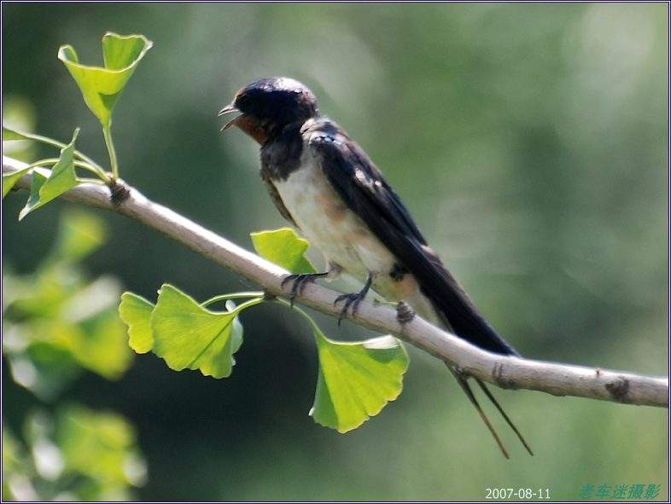
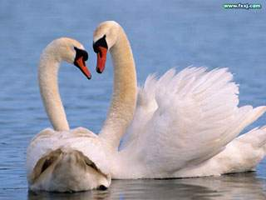

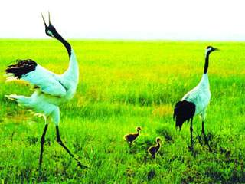
迁徙

Slide 12
一封写给南去的大雁，让它们路上多加小心。

Slide 13

起笔
行笔
出钩
卧 钩
尖、轻
渐重
顿笔

Slide 14

xīn
心

Slide 15
一封写给南去的大雁，让它们路上多加小心。
返回主页

Slide 16
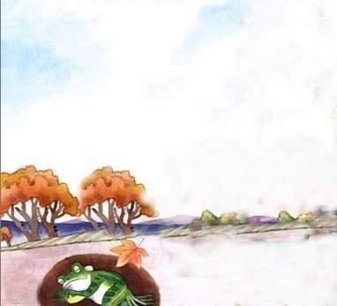
一封写给要冬眠的青蛙，盖好被子别着凉生病。

Slide 17
一封写给要冬眠的青蛙，盖好被子别着凉生病。
冬眠的（ ）

Slide 18
一封写给要冬眠的青蛙，盖好被子别着凉生病。
返回主页

Slide 19
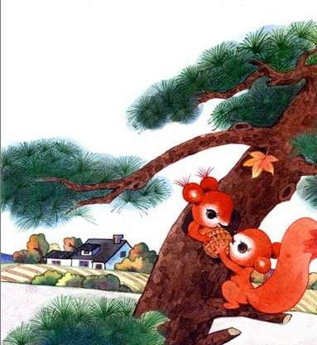
一封写给贪玩的松鼠，快准备好充足的食物。

Slide 20
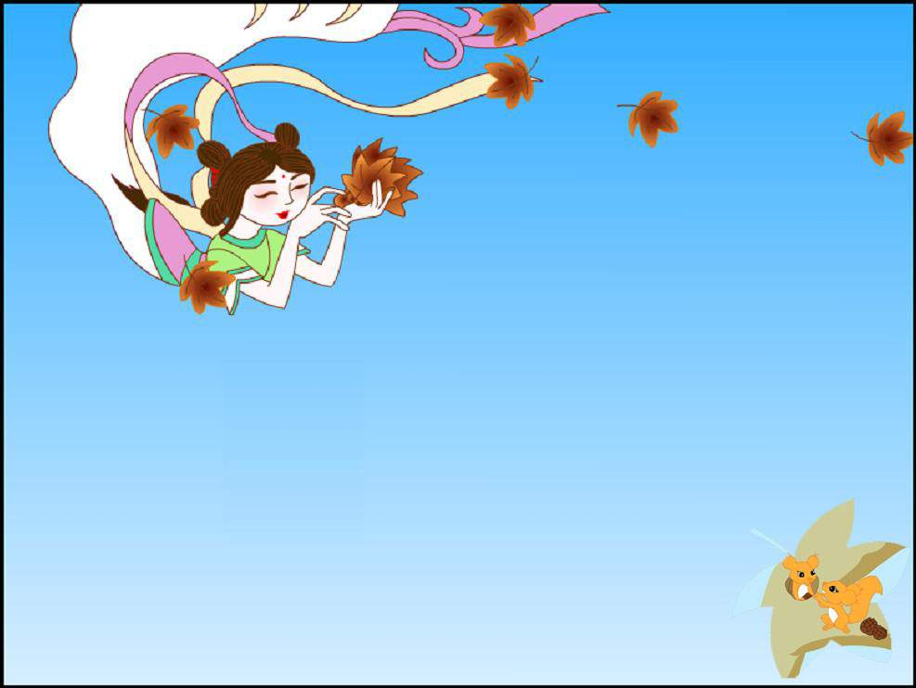
秋姑娘会对松鼠说：“小松鼠，小松鼠， !”

Slide 21
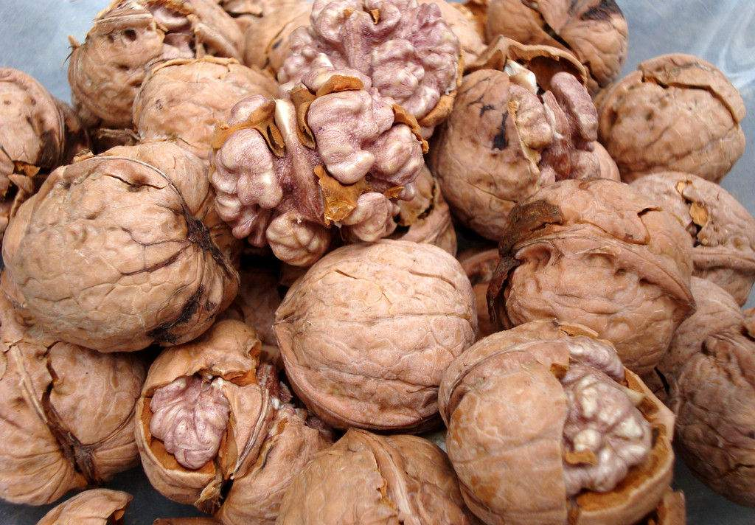
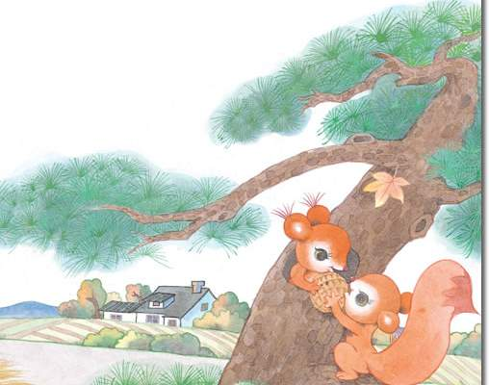
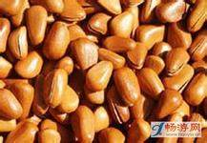
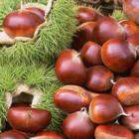
充足的食物

Slide 22
一封写给贪玩的松鼠，快准备好充足的食物。
返回主页

Slide 23
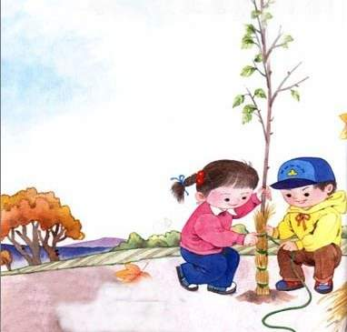

再写一封给山村孩子，别忘了给小树裹上“冬衣”。

Slide 24
再写一封给山村孩子，别忘了给小树裹上“冬衣”。

Slide 25
再写一封给山村孩子，别忘了给小树裹上“冬衣”。
返回主页

Slide 26
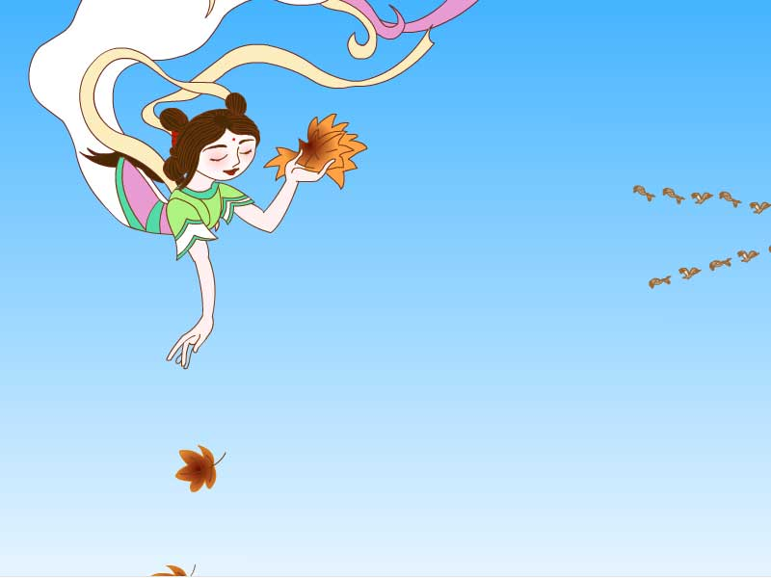
一封写给南去的大雁，让它们路上多加小心。
一封写给要冬眠的青蛙，盖好被子别着凉生病。
一封写给贪玩的松鼠，快准备好充足的食物。
再写一封给山村孩子，别忘了给小树裹上“冬衣”。

Slide 27
学着课文的样子说一说：
一封写给 的 ， 。

Slide 28

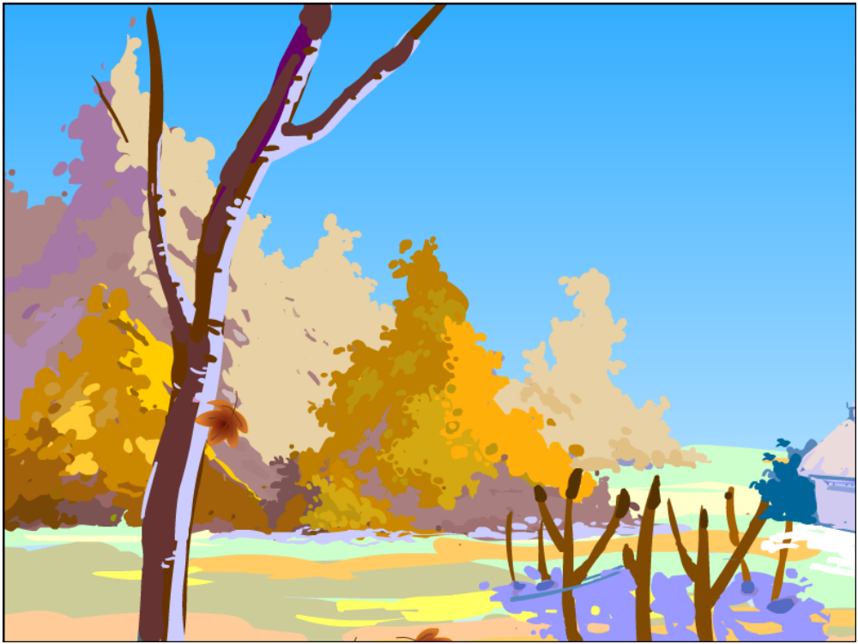

Slide 29
咦，树上的枫叶都到哪儿去了？
哈，全被秋姑娘写了信！

Slide 30
亲爱的一（1）班小朋友：
听说你们个个都是写字高手，接下来请你们用心写好“生”和“全”，要仔细观察，看好老师写，再认真练习哦！
秋姑娘
2013年秋天

Slide 31


生
全
花生 生日 生长 生成
安全 全天 全力 全面

Slide 32

村
山村 村子 小村 村里

Slide 33
1.背诵课文；
2.采集几种落叶，说说它们的形状和颜色。

Slide 34
再见
2013年11月

